Slide 1
Masu apkalpošanas sistēmas
ar gaidīšanu rindā

Slide 2
MAS ar gaidīšanu rindā
Sistēmas raksturojums
Neatkarīgi no sistēmas stāvokļa, pienākušo klientu
agri vai vēlu apkalpos
Ja klients pienāk laika momentā, kad visi apkalpojošie
kanāli ir aizņemti, viņš stājas rindā un gaida uz
apkalpošanu
Klients neatstāj sistēmu, iekams nav izpildīts viņa
pasūtījums

Slide 3
n - kanālu MAS ar gaidīšanu rindā
Sistēmas parametri:
n - apkalpojošo kanālu skaits
λ- klientu plūsmas intensitāte
μ- apkalpošanas intensitāte
Apzīmējumi
K – klientu skaits sistēmā
R – klientu skaits rindā
Z_{a} – aizņemto kanālu skits

Slide 4
n - kanālu MAS ar gaidīšanu rindā
Stāvokļu apzīmējumi
S₀ – sistēma brīva
S₁ – aizņemts viens kanāls, sistēmā viens klients,
rindas nav
S_{n} – aizņemti visi n kanāli, sistēmā n klientu,
rindas nav
S_{n+1} – aizņemti visi n kanāli, sistēmā n+1 klientu,
rindā viens klients
S_{n+R} – aizņemti visi n kanāli, sistēmā n+R klientu,
rindā R klientu

Slide 5
n-kanālu MAS ar gaidīšanu rindā
Tabula
S_{i} | K | Z_{a} | R | Stāvokļa raksturojums
S₀ | 0 | 0 | 0 | Sistēma brīva
S₁ | 1 | 1 | 0 | Viens kanāls aizņemts
… | … | … | … | …
S_{n} | n | n | 0 | n kanāli aizņemti
S_{n+1} | n+1 | n | 1 | viens klients rindā
… | … | … | … | …
S_{n+R} | n+R | n | R | R klienti rindā
… | … | … | … | …

Slide 6
n-kanālu MAS ar gaidīšanu rindā
Stāvokļu grafs
λ
λ
λ
λ
λ
λ
λ
…
…
…
S_{o}
S₁
S_{n}
S_{n+1}
S_{n+R}
…
…
…
μ
2μ
nμ
nμ
nμ
nμ
nμ

Slide 7
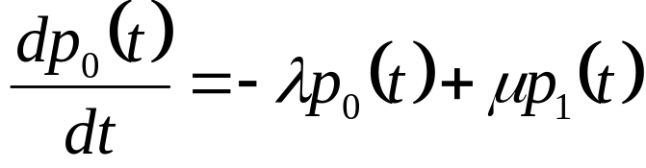
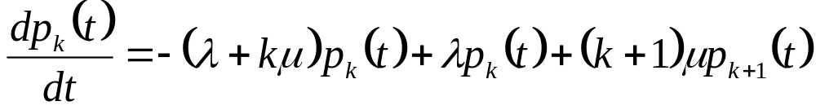
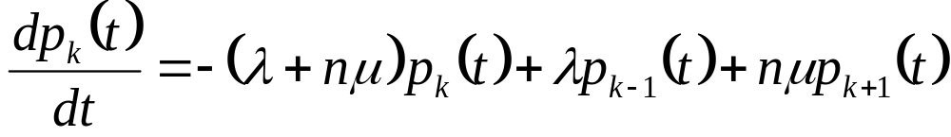

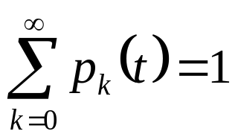

Diferenciālvienādojumu sistēma
λ
λ
λ
λ
λ
λ
λ
…
…
…
S_{o}
S₁
S_{n}
S_{n+1}
S_{n+R}
…
…
…
μ
2μ
nμ
nμ
nμ
nμ
nμ

Slide 8
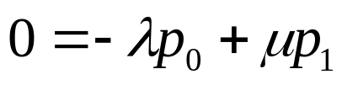
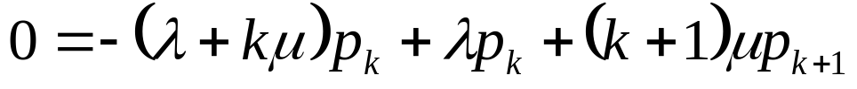

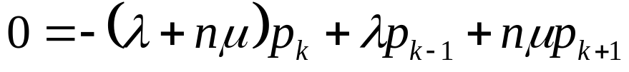
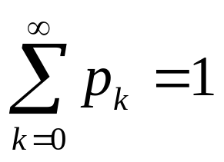

Stacionārs režīms
λ
λ
λ
λ
λ
λ
λ
…
…
…
S_{o}
S₁
S_{n}
S_{n+1}
S_{n+R}
…
…
…
μ
2μ
nμ
nμ
nμ
nμ
nμ

Slide 9
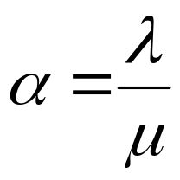
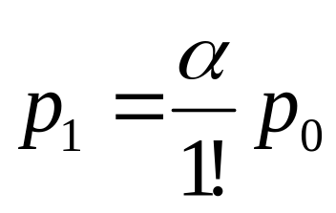
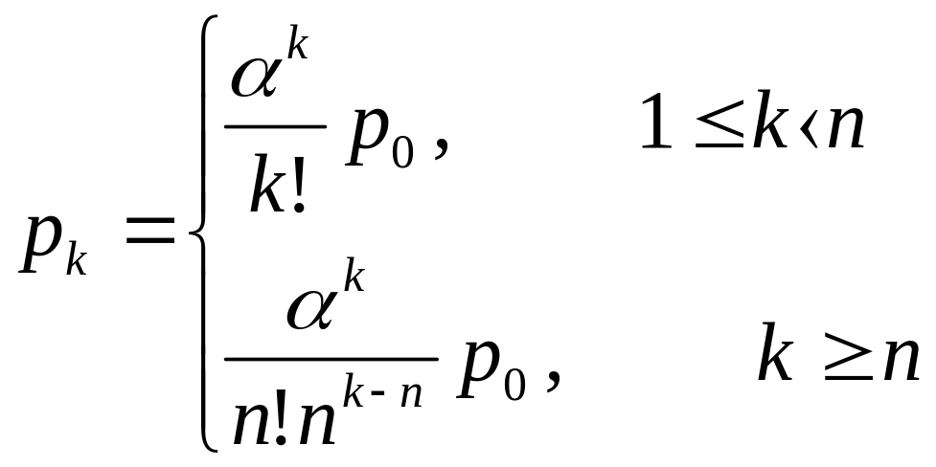
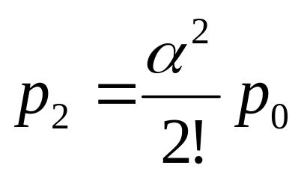
Stāvokļu robežvarbūtības
λ
λ
λ
λ
λ
λ
λ
…
…
…
S_{o}
S₁
S_{n}
S_{n+1}
S_{n+R}
…
…
…
μ
2μ
nμ
nμ
nμ
nμ
nμ

Slide 10
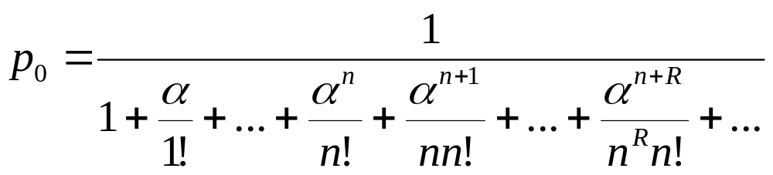
Stāvokļu robežvarbūtības
λ
λ
λ
λ
λ
λ
λ
…
…
…
S_{o}
S₁
S_{n}
S_{n+1}
S_{n+R}
…
…
…
μ
2μ
nμ
nμ
nμ
nμ
nμ

Slide 11
Efektivitātes rādītāji
S_{i} | K | Z_{a} | R
S₀ | 0 | 0 | 0
S₁ | 1 | 1 | 0
… | … | … | …
S_{n} | n | n | 0
S_{n+1} | n+1 | n | 1
… | … | … | …
S_{n+R} | n+R | n | R
… | … | … | …
Atteikuma varbūtība
P_{a} = 0

Slide 12
Efektivitātes rādītāji
S_{i} | K | Z_{a} | R
S₀ | 0 | 0 | 0
S₁ | 1 | 1 | 0
… | … | … | …
S_{n} | n | n | 0
S_{n+1} | n+1 | n | 1
… | … | … | …
S_{n+R} | n+R | n | R
… | … | … | …
Relatīvā caurlaides spēja
q = 1

Slide 13
Efektivitātes rādītāji
S_{i} | K | Z_{a} | R
S₀ | 0 | 0 | 0
S₁ | 1 | 1 | 0
… | … | … | …
S_{n} | n | n | 0
S_{n+1} | n+1 | n | 1
… | … | … | …
S_{n+R} | n+R | n | R
… | … | … | …
Absolūtā caurlaides spēja
A= λq = λ

Slide 14
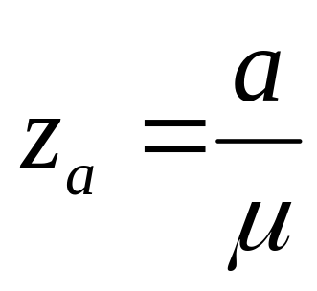
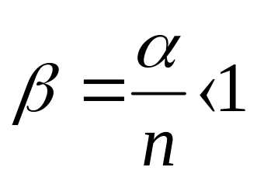
Efektivitātes rādītāji
S_{i} | K | Z_{a} | R
S₀ | 0 | 0 | 0
S₁ | 1 | 1 | 0
… | … | … | …
S_{n} | n | n | 0
S_{n+1} | n+1 | n | 1
… | … | … | …
S_{n+R} | n+R | n | R
… | … | … | …
Vidējais skaits aizņemto
kanālu
z_{a} = M[Z_{a}]=
1p₁+2p₂+…+n(p_{n}+p_{n+1}+
+…+p_{n+k}+…)=

Slide 15
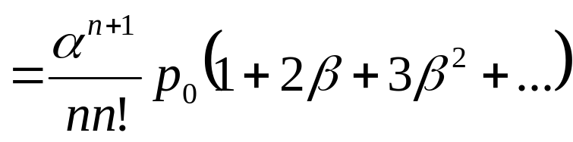
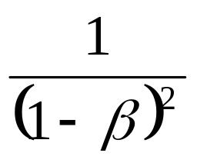
Efektivitātes rādītāji
S_{i} | K | Z_{a} | R
S₀ | 0 | 0 | 0
S₁ | 1 | 1 | 0
… | … | … | …
S_{n} | n | n | 0
S_{n+1} | n+1 | n | 1
… | … | … | …
S_{n+R} | n+R | n | R
… | … | … | …
Vidējais rindas garums
r = M[R]=
1p_{n+1}+2p_{n+2}+…+
+…+kp_{k}+…)=

Slide 16
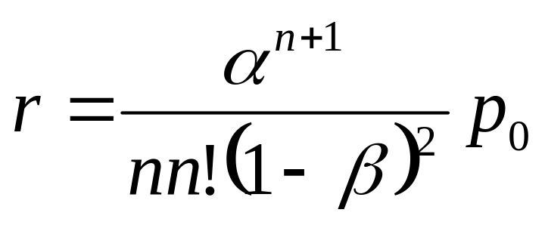
Efektivitātes rādītāji
S_{i} | K | Z_{a} | R
S₀ | 0 | 0 | 0
S₁ | 1 | 1 | 0
… | … | … | …
S_{n} | n | n | 0
S_{n+1} | n+1 | n | 1
… | … | … | …
S_{n+R} | n+R | n | R
… | … | … | …
Vidējais rindas garums
r = M[R]=

Slide 17
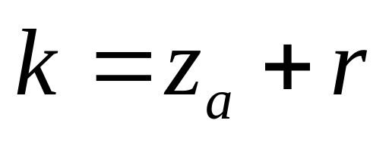
Efektivitātes rādītāji
S_{i} | K | Z_{a} | R
S₀ | 0 | 0 | 0
S₁ | 1 | 1 | 0
… | … | … | …
S_{n} | n | n | 0
S_{n+1} | n+1 | n | 1
… | … | … | …
S_{n+R} | n+R | n | R
… | … | … | …
Vidējais klientu skaits sistēmā
k = M[K]
vai

Slide 18
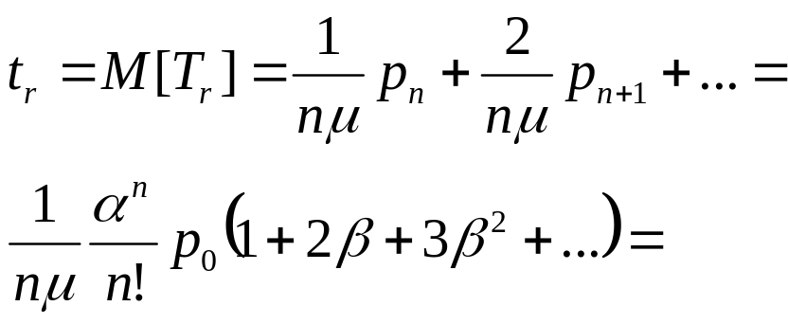
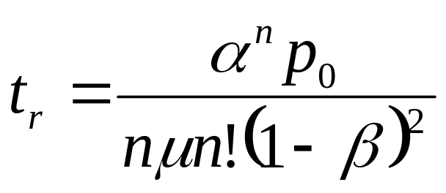
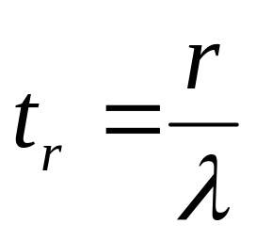
Efektivitātes rādītāji
S_{i} | K | Z_{a} | R
S₀ | 0 | 0 | 0
S₁ | 1 | 1 | 0
… | … | … | …
S_{n} | n | n | 0
S_{n+1} | n+1 | n | 1
… | … | … | …
S_{n+R} | n+R | n | R
… | … | … | …
Vidējais laiks, ko klients
pavada rindā
vai

Slide 19
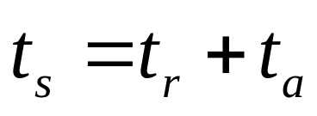
Efektivitātes rādītāji
S_{i} | K | Z_{a} | R
S₀ | 0 | 0 | 0
S₁ | 1 | 1 | 0
… | … | … | …
S_{n} | n | n | 0
S_{n+1} | n+1 | n | 1
… | … | … | …
S_{n+R} | n+R | n | R
… | … | … | …
Vidējais laiks, ko klients
pavada sistēmā

